Slide 1

Введение в ABAP- инструментальные средства
КУРС
Никиты
Калуцкого
sapland.ru

Slide 2
Глава 4
Основные языковые элементы

Slide 3

Цели главы
Пройдя эту главу, вы сможете:
определять элементарные объекты данных (простые переменные);
определять структурированные объекты данных (переменные структуры);
определять внутренние таблицы;
выполнять и анализировать программы в режиме отладки;
использовать базовые ABAP-операторы.

Slide 4



Содержание главы
Работа с элементарными объектами данных
Упражнение: Базовые ABAP-операторы
Работа со структурами
Упражнение: Работа со структурами
Работа с внутренними таблицами
Упражнение: Работа с внутренними таблицами

Slide 5
Работа с элементарными объектами данных
Глава 4

Slide 6
Обзор урока
На этом уроке разберём различия между типами и объектами данных, а также способы их определения и использования в программе.
Поговорим о базовых ABAP-операторах и научимся использовать ABAP-отладчик для анализа выполнения программы.

Slide 7
Практический пример
Необходимо использовать в программах простые переменные и обрабатывать их с помощью простых операторов.
Также нужно найти семантические ошибки в программах с помощью отладчика.

Slide 8
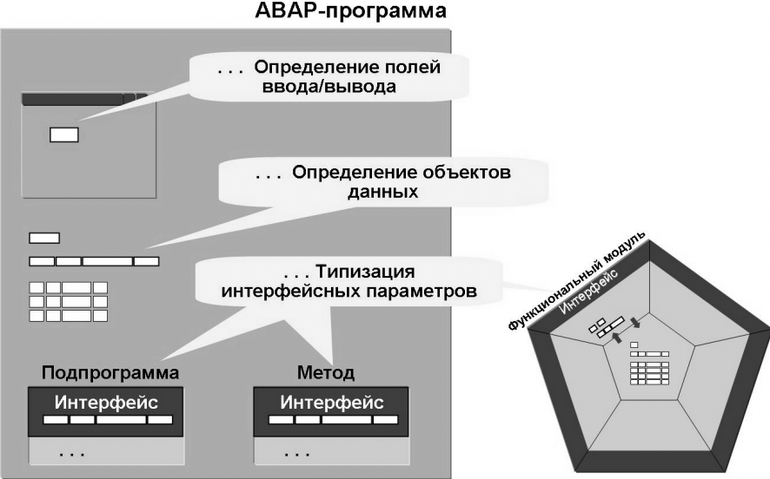
Типы данных и объекты данных
Использование типов данных
Формальное описание переменной называется типом данных. В результате, объектом данных является переменная, представленная через это формальное описание.

Slide 9
Полные стандартные типы ABAP
D Тип даты (Date), формат ⎼ ГГГГММДД, длина ⎼ 8 (фиксированная).
T Тип времени (Time), формат ⎼ ЧЧММСС, длина ⎼ 6 (фиксированная).
I Тип целого числа (Integer), длина ⎼ 4 (фиксированная).
F Тип числа с плавающей запятой (Floating), длина ⎼ 8 (фиксированная).
STRING Тип символьной строки динамической длины.
XSTRING Тип байтовой последовательности динамической длины (HeXadecimal string).

Slide 10
Неполные стандартные типы ABAP
С Тип символьной строки (Character), для которой необходимо определить фиксированную длину.
N Тип числовой символьной строки (Numerical character), для которой необходимо указать фиксированную длину.
X Тип для байтовой последовательности (HeXadecimal string), для которой необходимо указать фиксированную длину.
P Тип упакованного числа (Packed number), для которого необходимо указать фиксированную длину.

Slide 11
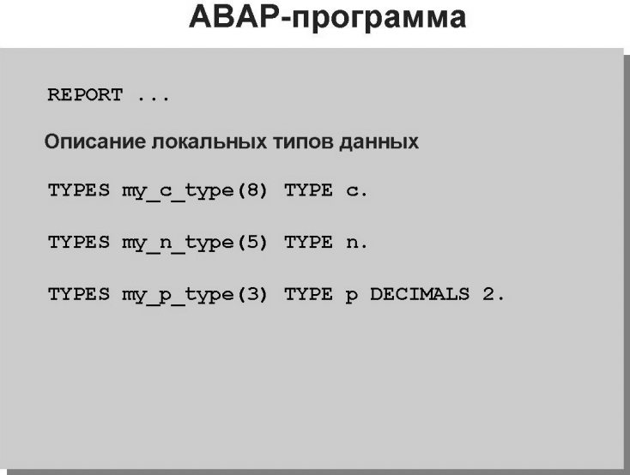
Описание локальных типов
Стандартные типы можно использовать для описания более полных или более сложных локальных типов данных. Эти типы существуют только в рассматриваемой программе и, следовательно, могут использоваться только в ней.

Slide 12
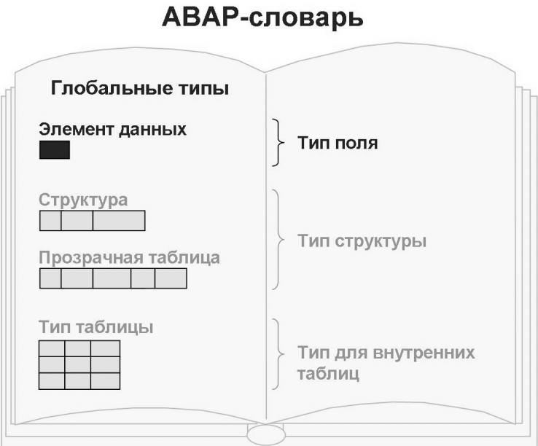
Глобальные типы данных в словаре
Тип данных, определенный в ABAP-словаре, называется глобальным, поскольку может использоваться во всей системе (т.е. во всей рассматриваемой SAP-системе).

Slide 13
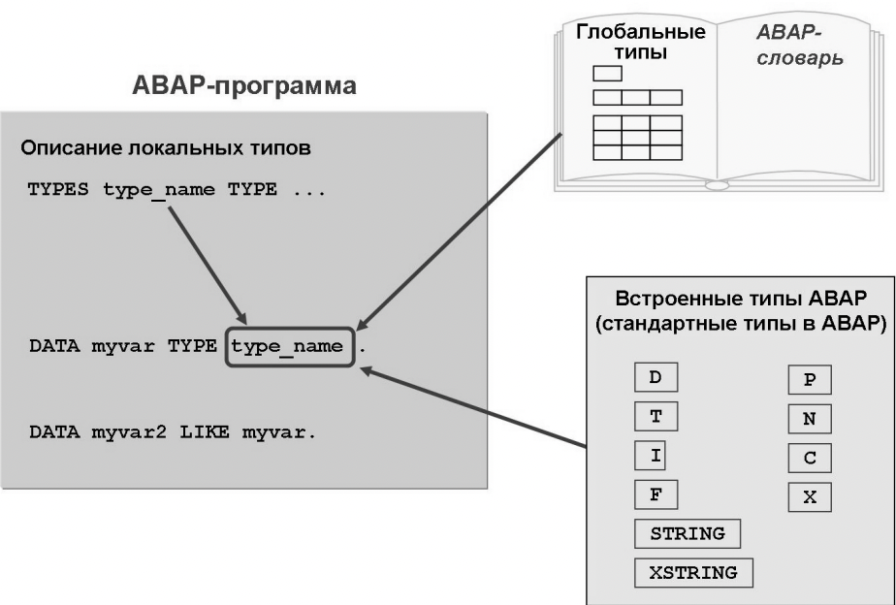
Определение объектов данных
Существуют три категории типов: стандартные, локальные и глобальные. Эти типы используются для определения переменных (объектов данных).

Slide 14
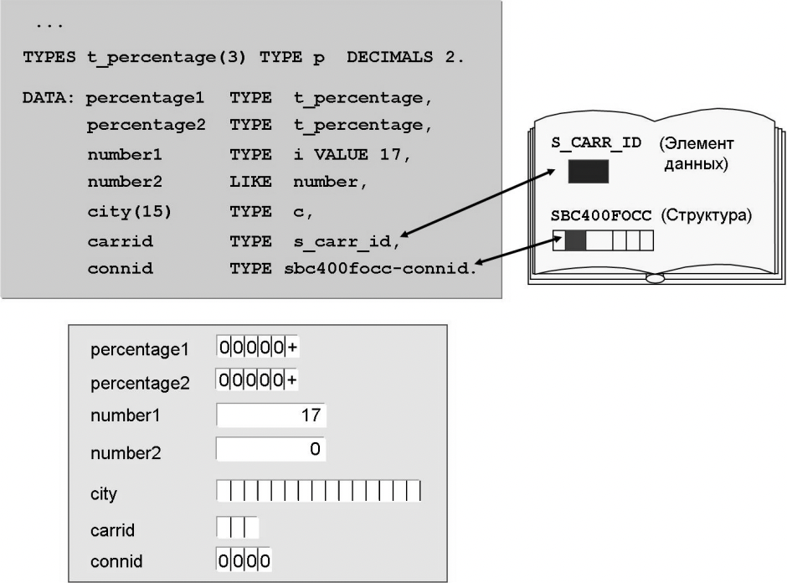
Пример определения элементарных объектов данных

Slide 15
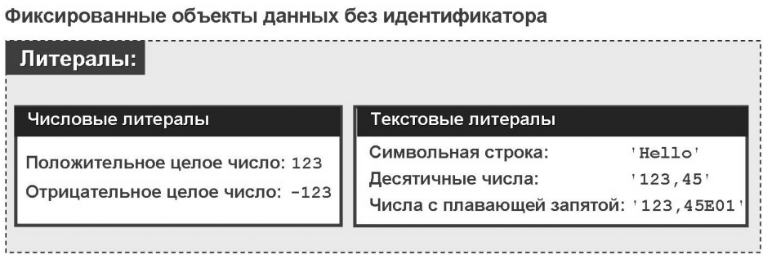
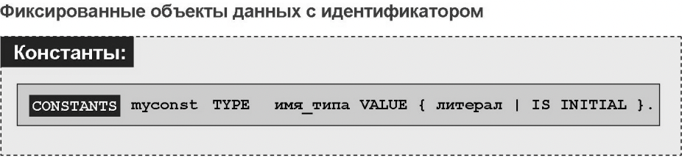
Литералы и константы (фиксированные объекты данных)
Литералы можно использовать для указания постоянных значений в программах. Существуют числовые литералы (указываются без верхних кавычек) и текстовые литералы (указываются с верхними кавычками).
Константы определяются с помощью оператора CONSTANTS. Тип константы определяется аналогично элементарным объектам данных.

Slide 16
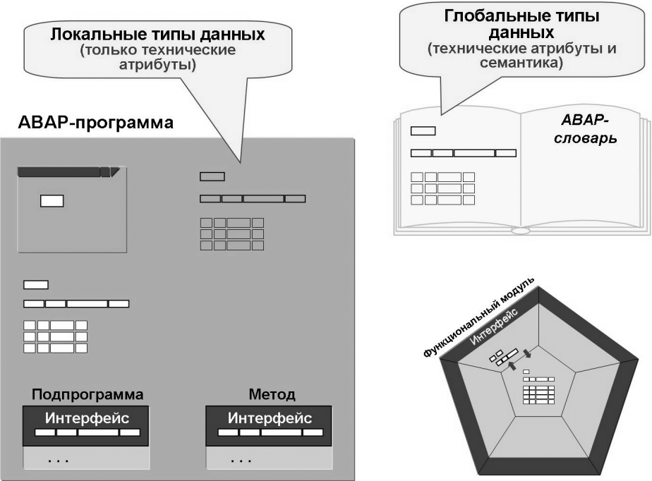

Локальные и глобальные типы данных
Локальные типы данных могут использоваться только в той программе, в которой они были определены. Глобальные типы данных, напротив, могут использоваться во всей системе.

Slide 17
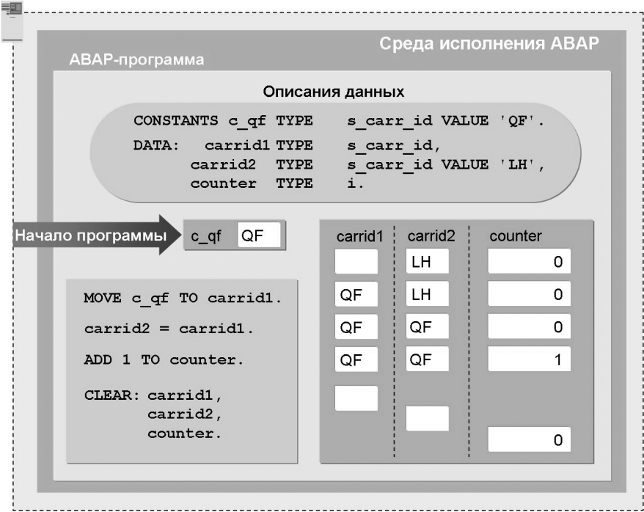

Базовые ABAP-операторы
Все элементарные объекты данных предварительно присваиваются специфичному для вида начальному значению, за исключением случая присвоения другого значения в результате добавления VALUE.
Присвоение значений

Slide 18
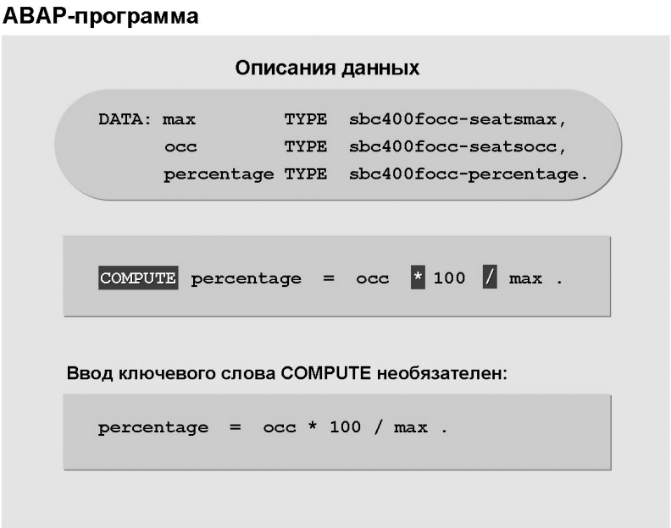
Вычисления
+ Сложение
- Вычитание
* Умножение
/ Деление
** Возведение в степень
DIV Деление на целое число без остатка
MOD Деление на целое число с остатком

Slide 19


Внимание:
Скобки и арифметические операции являются ключевыми словами ABAP и поэтому должны быть отделены от других слов по крайней мере одним пробелом.
В случае функций открывающая скобка является частью имени функции. Пример:
length = STRLEN( cityfrom ) .
Остальные символы также должны быть отделены по крайней мере одним пробелом.

Slide 20
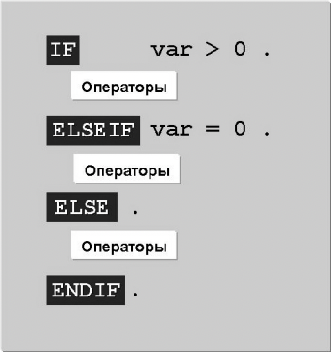
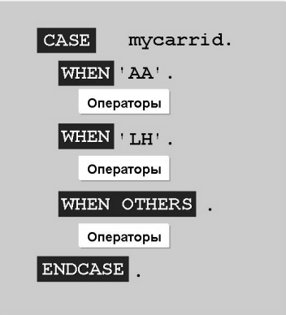
Условные ветви

Slide 21
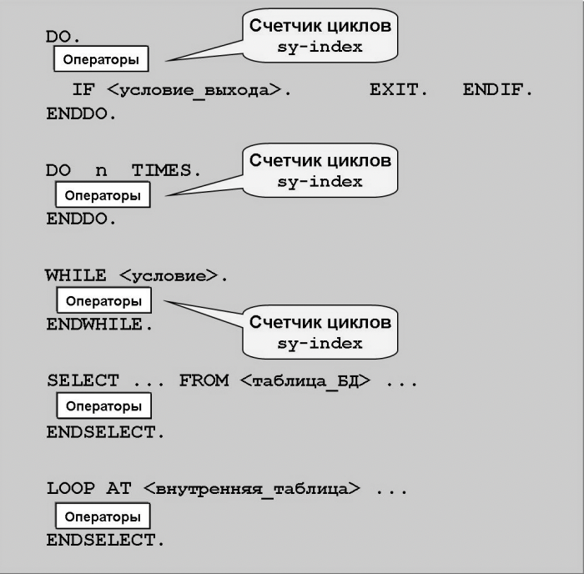



Циклы

Slide 22
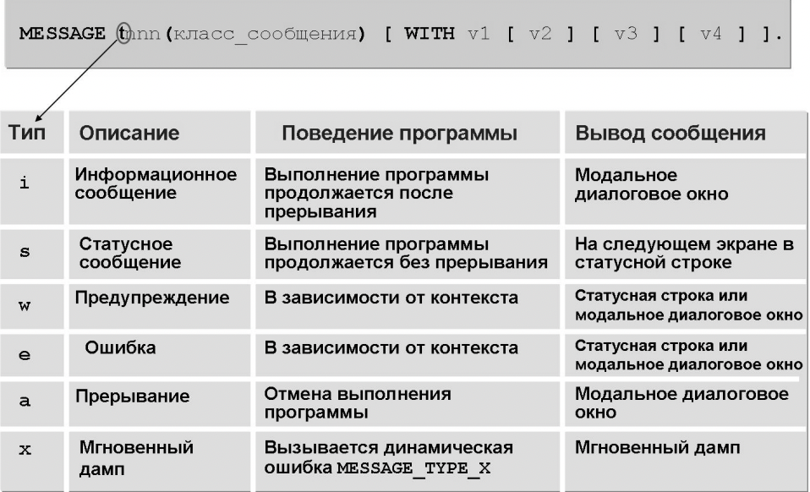


Диалоговые сообщения

Slide 23
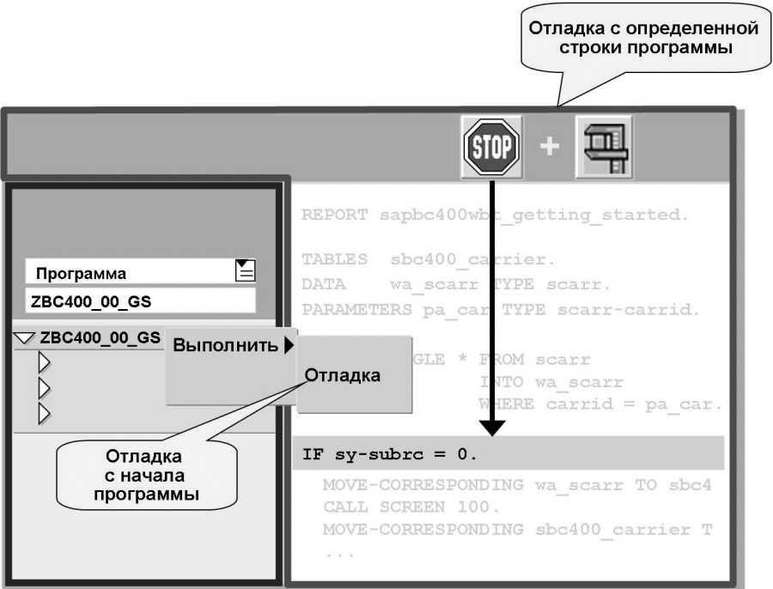
Использование ABAP-отладчика
Выполнение программы в режиме отладки

Slide 24
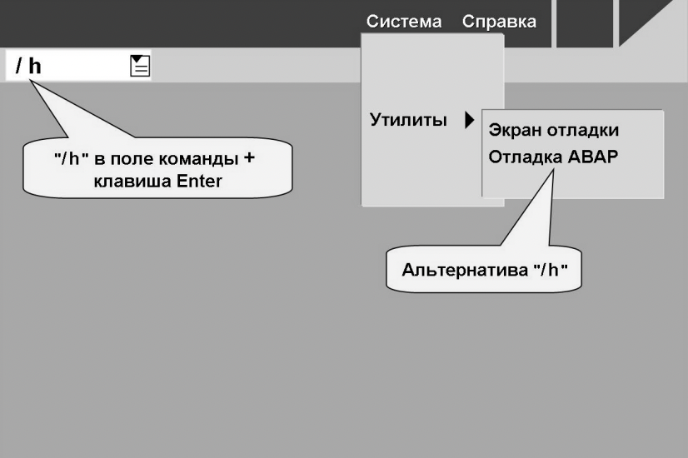
Переход к режиму отладки во время выполнения

Slide 25
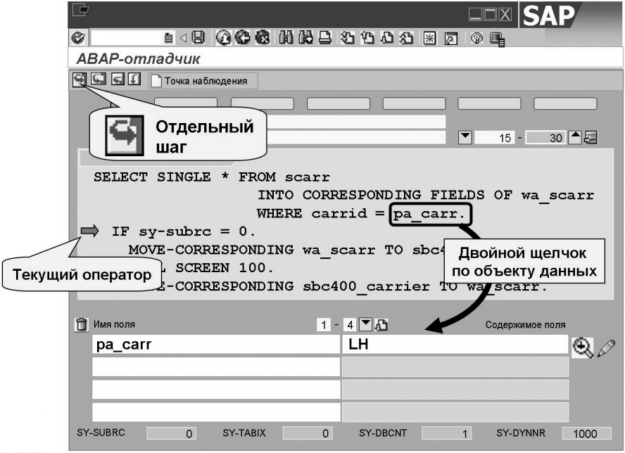
Режим отладки: отдельный шаг и содержимое

Slide 26
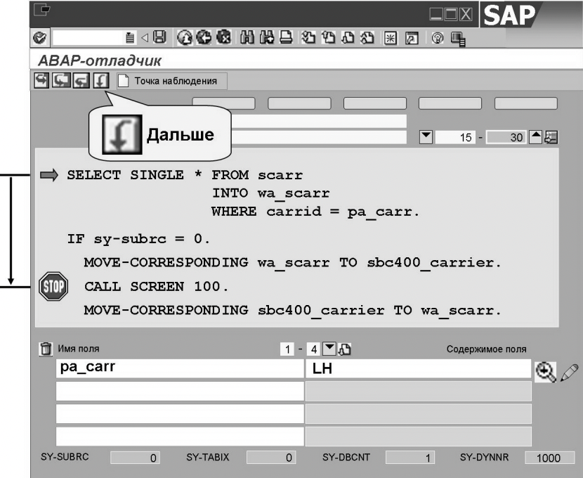
Режим отладки: точка прерывания

Slide 27
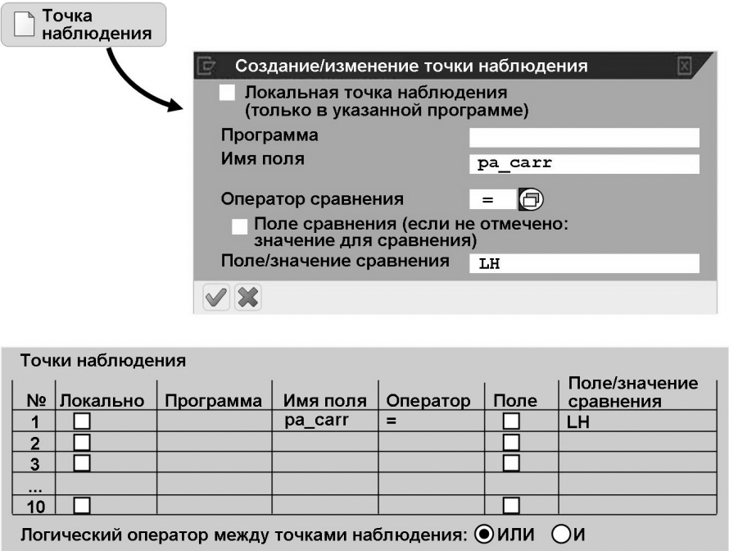
Режим отладки: отслеживание изменений данных

Slide 28
Упражнение 5: Базовые ABAP-операторы

Slide 29
Цели упражнения
Сделав это упражнение, вы сможете:
определять элементарные объекты данных
присваивать значения
внедрять ветви условий
выполнять вычисления

Slide 30
Практический пример
Требуется создать простую ABAP-программу для четырех базовых правил расчета. На экране выбора необходимо ввести значения и арифметическую операцию. Результат должен выводиться в виде списка.

Slide 31
Задание 1: Создание программы
Создайте исполняемую программу ZBC400_##_COMPUTE без ”TOP-INCLUDE”.

Slide 32
Задание 2: Определите входные параметры (неявное определение экрана выбора).
1. Определите входные параметры двух целых значений (рекомендуемое имя: pa_int1, pa_int2) и арифметическую операцию (рекомендуемое имя: pa_op).

Slide 33
Задание 3: Выполните вычисления и создайте список вывода.
1. Кроме того, определите элементарный объект данных для результата; тип: упакованное число с двумя десятичными разрядами (рекомендуемое имя: result).
2. Выполните вычисление в зависимости от указанной арифметической операции. Для ветви используйте оператор CASE.
3. Результат должен выводиться в виде списка.

Slide 34
Задание 4: Выполните поиск ошибок.
1. Если пользователь указал недействительную арифметическую операцию, в списке должно выводиться сообщение об ошибке.
Для проверки используйте оператор IF.
2. При попытке деления на нуль в списке должно выводиться сообщение
об ошибке.

Slide 35

Резюме по уроку
Теперь вы сможете:
определять элементарные объекты данных (простые переменные)
использовать базовые ABAP-операторы с элементарными объектами
данных
выполнять и анализировать программы в режиме отладки

Slide 36
Урок: Работа со структурами

Slide 37
Обзор урока
На этом уроке продолжается описание структурированных объектов данных (структурных переменных) и их анализ с использованием ABAP-отладчика. Кроме того, рассматриваются возможности использования базовых ABAP-операторов для структурированных объектов данных.

Slide 38
Цели урока
Прослушав этот урок, вы сможете:
определять структурированные объекты данных (переменные структуры)
использовать базовые ABAP-операторы для структурированных объектов данных
анализировать структурированные объекты данных в режиме отладки

Slide 39
Практический пример
Необходимо обработать первые собственные структуры данных и выполнить поиск семантических ошибок в программах с помощью ABAP-отладчика.

Slide 40
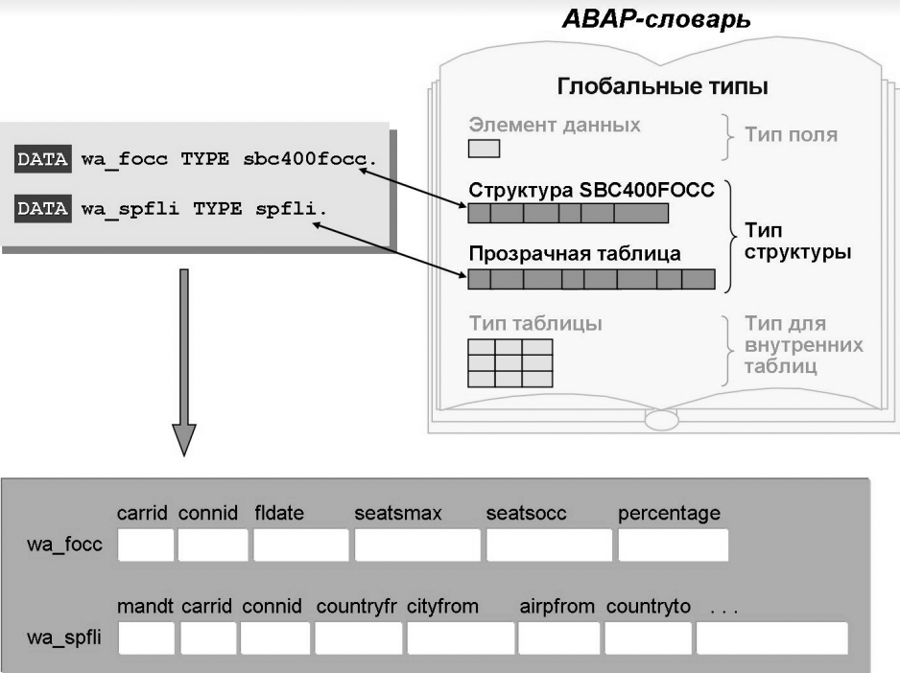
Определение структур с глобальными типами данных
Работа со структурами

Slide 41
В программе структурные переменные определяются с помощью оператора DATA аналогично элементарным объектам данных. При выборе типов можно использовать следующие источники:
структуру словаря;
прозрачную таблицу (которая в этом случае используется в качестве типа структуры);
тип структуры, локально описанный в программе.

Slide 42
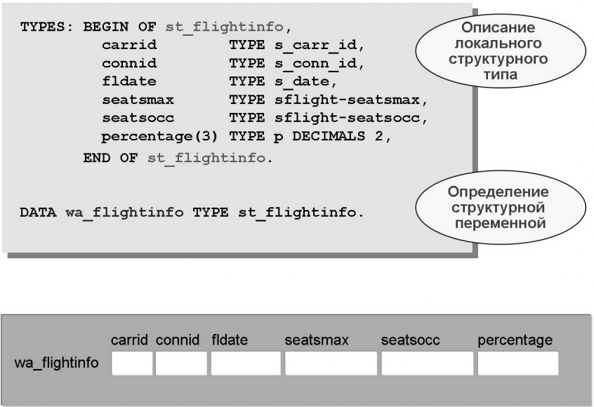
Определение структур с глобальными типами данных
Определение структур с локальными типами данных
Для определения локальных типов структур может использоваться оператор
TYPES. Здесь компоненты находятся внутри следующих операторов:
BEGIN OF structure_type_name,
... ,
END OF structure_type_name.

Slide 43

При необходимости можно также непосредственно определить структурированный объект данных. Для этого необходимо заменить ведущее ключевое слово TYPES словом DATA.
DATA: BEGIN OF structure_name,
... ,
END OF structure_name.
Для определения локальных типов структур может использоваться оператор TYPES. Здесь компоненты находятся внутри следующих операторов:
BEGIN OF structure_type_name,
... ,
END OF structure_type_name.

Slide 44
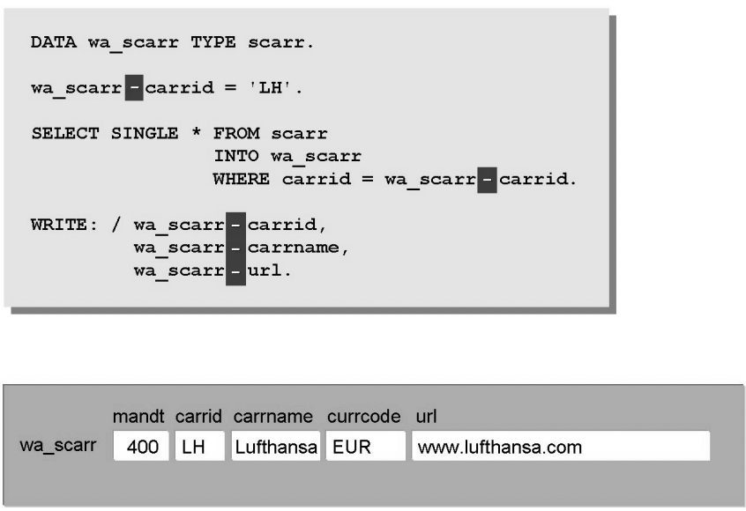
Обращение к структурным компонентам
Структурные компоненты всегда выделяются дефисом:
structure_name-component_name.
Поэтому использовать дефисы в именах не следует.

Slide 45
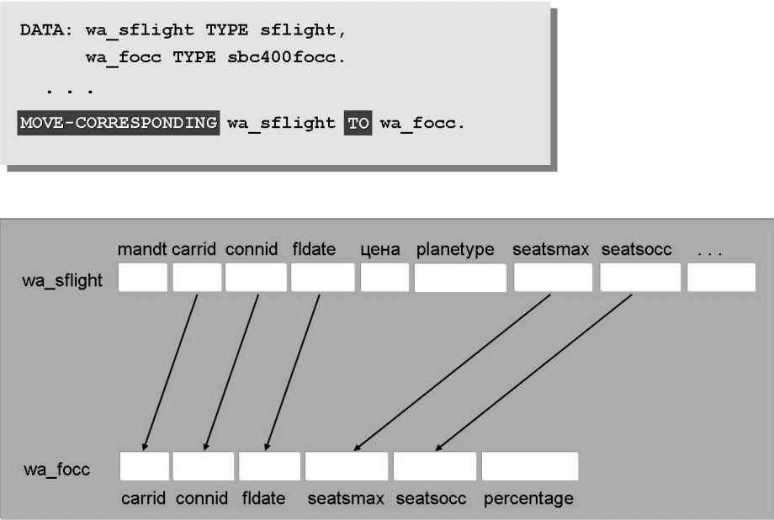
Копирование структурных компонентов с одним и тем же именем

Slide 46
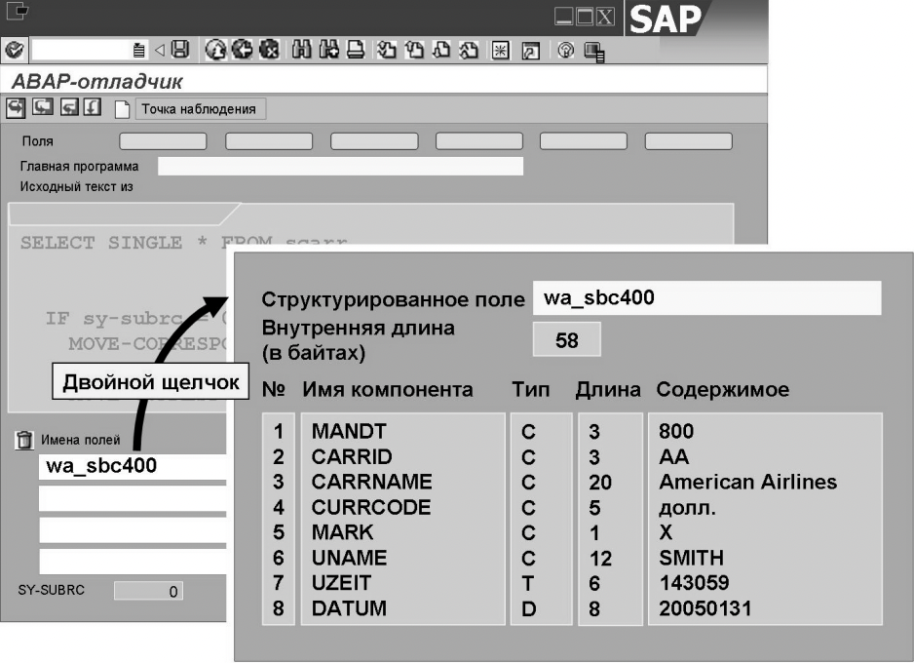
Структуры в режиме отладки

Slide 47
Упражнение 6: Организация разработок

Slide 48
Цели упражнения
Сделав это упражнение, вы сможете:
отслеживать поток данных с помощью ABAP-отладчика и пояснять связь между выполняемыми блоками операторов
использовать ABAP-оператор MOVE-CORRESPONDING для присвоения значений в структурах

Slide 49
Практический пример
Необходимо проанализировать ABAP-программу в целях проверки времени и способов переноса данных между определенными структурированными объектами данных.

Slide 50
Задание 1: Выполнение программы в режиме отладки
1. Запустите программу SAPBC400WBS_GETTING_STARTED. На экране выбора введите значение LH в поле Авиакомпания. В поле команды введите /h, затем нажмите Enter. Для выполнения программы нажмите F8. Будет выполнен переход в режим отладки.
2. Убедитесь в том, что все объекты данных имеют начальные значения. Перенесите все объекты данных, определенные в программе, в ракурс поля. Просмотрите типизацию и содержимое структурных компонентов.
3. Выполните шаги программы с использованием функции пошагового выполнения.

Slide 51
Задание 2: Анализ содержимого полей
1. Какие поля структуры WA_SCARR заполняются с помощью оператора SELECT? Какое значение принимает системное поле SY-SUBRC после выполнения этого оператора?
2. Теперь проверьте процесс копирования полей из структуры WA_SCARR в структуру SBC400_CARRIER. Какие значения полей копируются?
3. ABAP-оператор CALL SCREEN 100 используется для обработки экрана 100. Каковы технические имена полей на экране?
4. На экране введите соответствующие значения для имени пользователя, даты и времени и продолжите выполнение программы путем нажатия Enter.
Какие объекты данных программы выведены теперь в списке?
Каковы их значения?

Slide 52
Задание 3: Контроль структуры списка
1. Теперь проверьте процесс составления списка с помощью оператора WRITE.

Slide 53
Задание 4: Установка точек прерывания и изменение содержимого поля
1. Перезапустите программу в режиме отладки. Установите точку прерывания для всех операторов WRITE.
Также установите точку наблюдения для структуры WA_SCARR.
Продолжите выполнение программы путем выбора Дальше и проверьте причины остановки программы в каждом конкретном случае.
2. Перезапустите программу в режиме отладки. Установите точку прерывания для оператора CALL SCREEN и выполняйте программу до тех пор, пока не будет достигнут этот оператор. Перед обработкой экрана присвойте произвольное имя внутреннему программному полю UNAME структуры SBC400_CARRIER.
Теперь выполните оператор CALL SCREEN. Что отображается на экране?

Slide 54
Резюме по уроку
Теперь вы сможете:
определять структурированные объекты данных (переменные структуры)
использовать базовые ABAP-операторы для структурированных объектов данных
анализировать структурированные объекты данных в режиме отладки

Slide 55
Урок: Работа с внутренними таблицами

Slide 56
Обзор урока
На этом уроке рассматриваются способы определения внутренних таблиц и их использования в ABAP-программах. После этого выполняется анализ внутренних таблиц в ABAP-отладчике во время выполнения.

Slide 57
Цели урока
Прослушав этот урок, вы сможете:
определять внутренние таблицы
использовать базисные ABAP-операторы с внутренними таблицами
анализировать внутренние таблицы в режиме отладки

Slide 58
Практический пример
Предполагается использовать табличные переменные в качестве хранилищ данных для программ с последующим поиском семантических ошибок в этих программах посредством ABAP-отладчика.

Slide 59
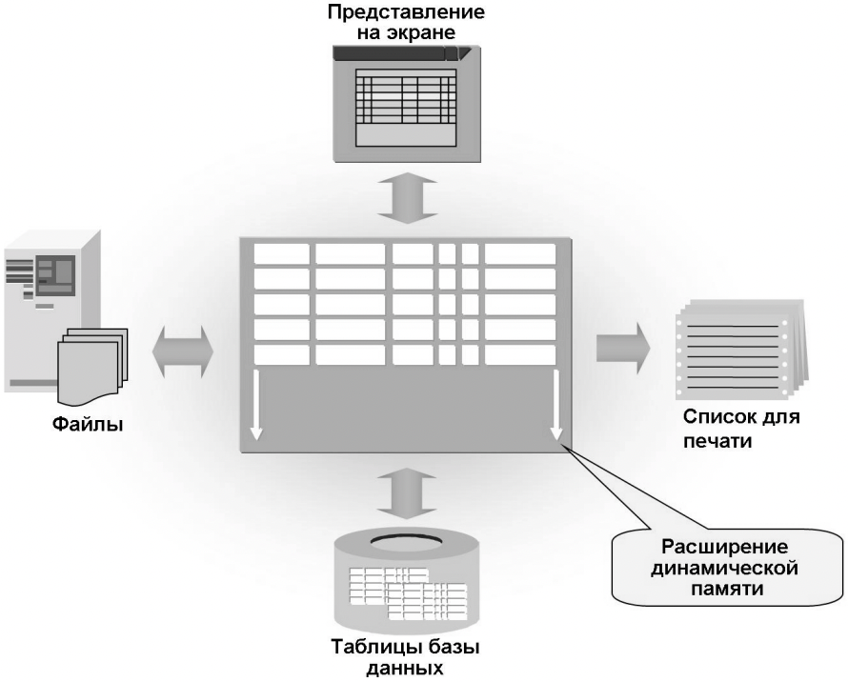
Работа с внутренними таблицами
Внутренняя таблица ⎼ это объект данных, в котором во время выполнения могут сохраняться несколько одинаково структурированных записей данных (табличных переменных). Количество записей данных ограничено только масштабом конкретных внедренных систем.
Внутренние таблицы: варианты использования

Slide 60
Типичные случаи использования внутренних таблиц:
сохранение данных из таблиц базы данных или последовательных файлов для последующей обработки;
форматирование данных для вывода на экран или для печати (например, сортировка);
форматирование данных для использования другими сервисами (например, для подпрограмм, функциональных модулей или при вызове метода).

Slide 61
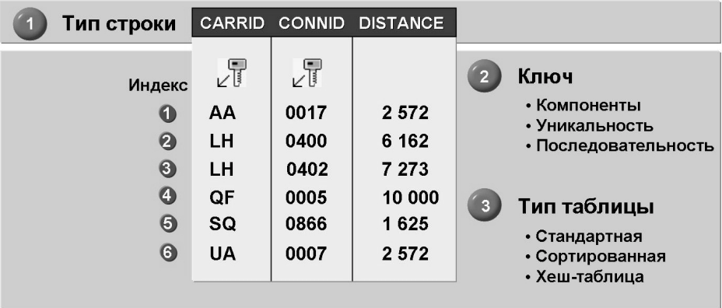
Атрибуты внутренних таблиц

Slide 62
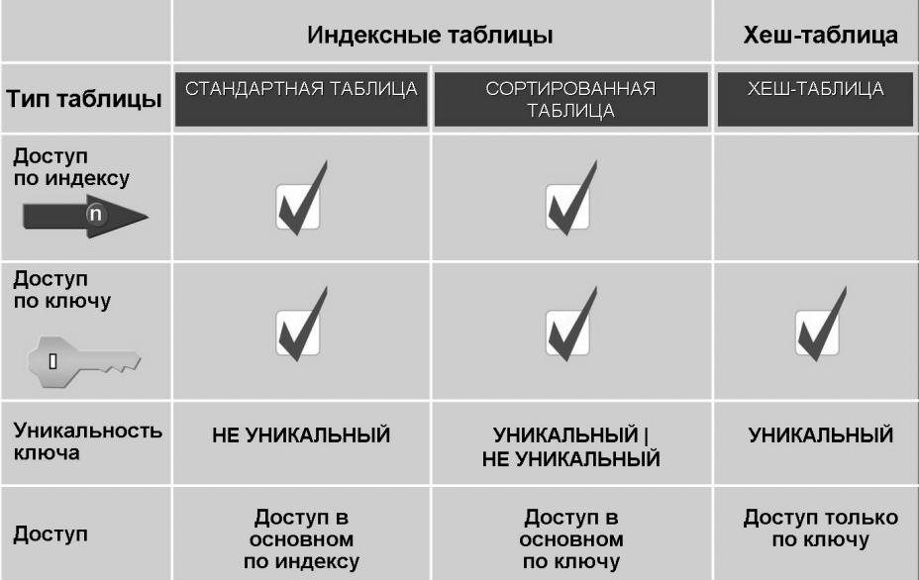
Атрибуты и использование типов таблицы

Slide 63
Из соображений производительности, следует выбрать наиболее подходящий из следующих трех типов таблиц в зависимости от вида доступа:
В отсортированных таблицах записи данных автоматически сортируются по восходящей по ключевым полям. В этом случае индекс также является внутренним. Существует возможность доступа как по индексу, так и по ключу.
В хеш-таблицах для быстрого доступа по ключу используется управление записями данных посредством процедуры хеширования. Ключ должен быть уникальным. В случае хеш-таблиц возможен доступ только по ключу.
В стандартных таблицах нумерация строк (индекс) является внутренней. Существует возможность доступа как по индексу, так и по ключу.

Slide 64
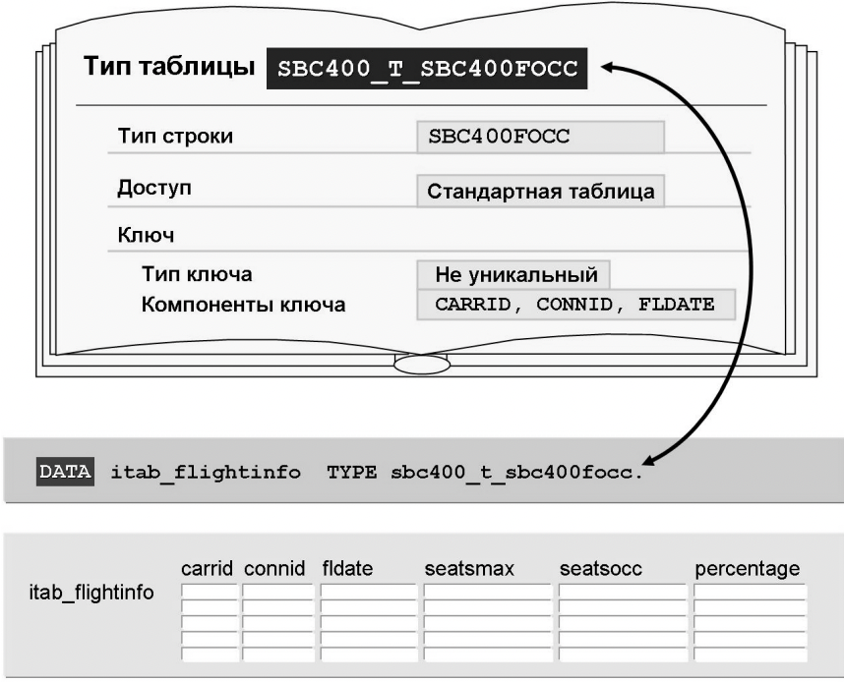
Определение внутренних таблиц с глобальными типами

Slide 65
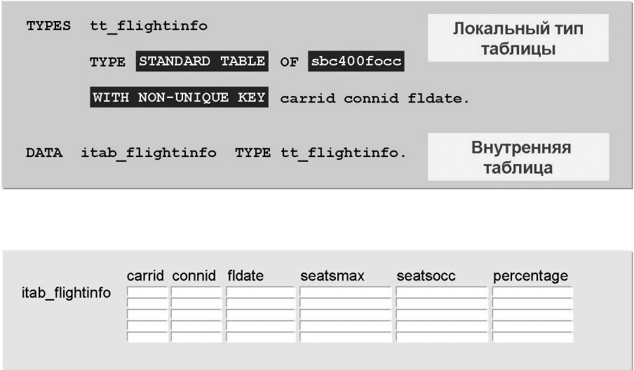
Определение внутренних таблиц с локальными
типами

Slide 66
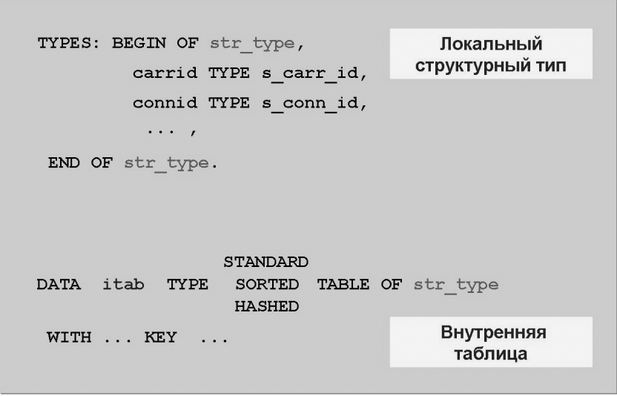
Независимое определение внутренних таблиц
Этот способ позволяет внедрить таблицы любой структуры без
необходимости обращения к существующим структурам словаря.

Slide 67
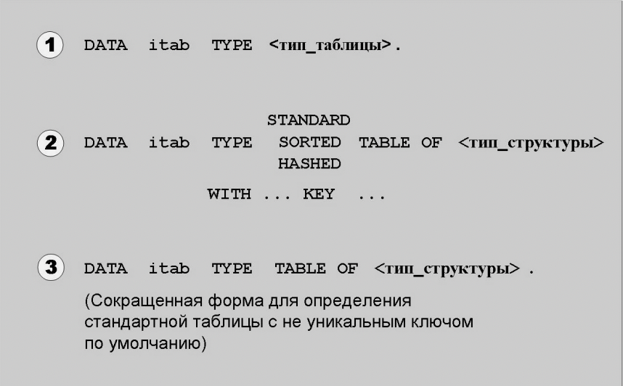
Возможные определения внутренних таблиц
Наиболее типичная синтаксическая ошибка начинающего пользователя заключается в следующем:
DATA itab TYPE TABLE OF <тип_таблицы>
В этом случае будет определена внутренняя таблица, строки которой
также будут являться внутренними таблицами (указанного типа)!

Slide 68
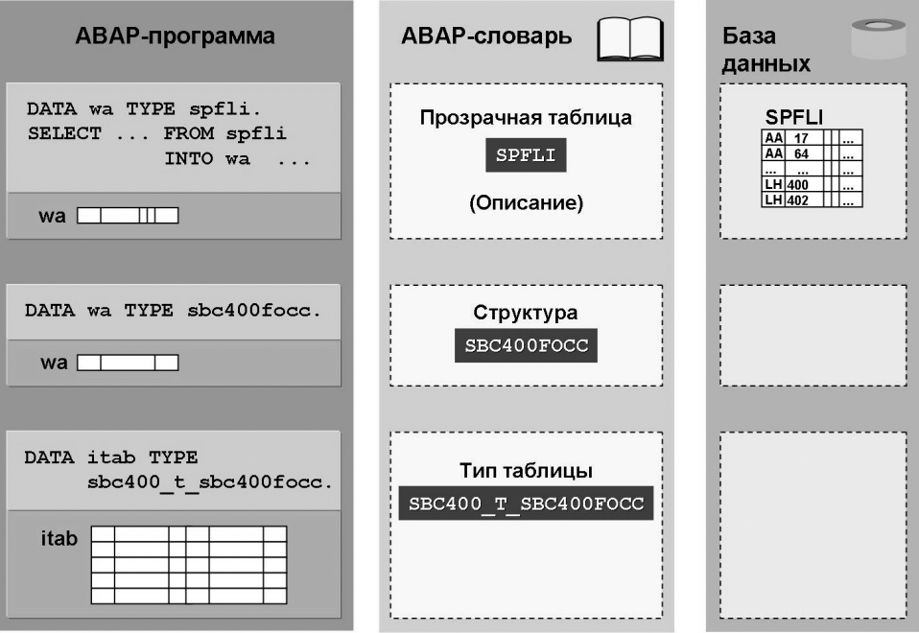
Определение структурированных
объектов данных: обзор

Slide 69
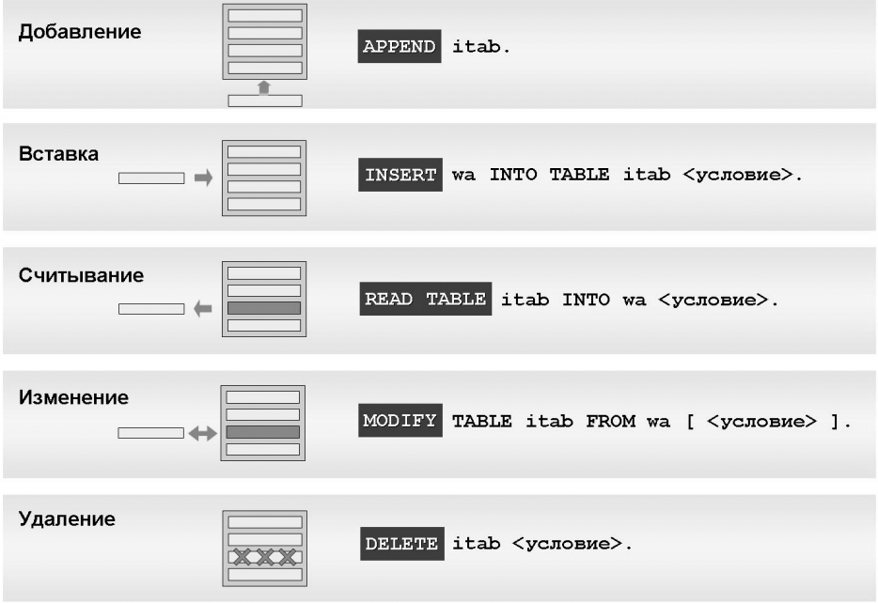
Доступ к отдельным записям (обзор)
Для обработки отдельной записи внутренней таблицы, как правило, требуется рабочая область, тип структурной переменной которой должен совпадать с типом строки внутренней таблицы.

Slide 70
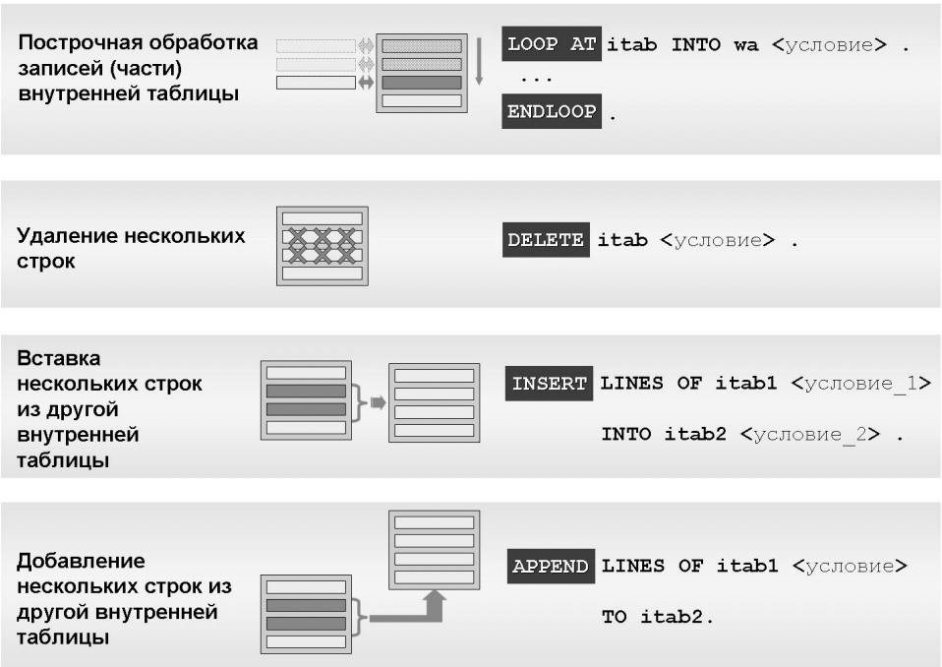
Обработка наборов записей (обзор)

Slide 71
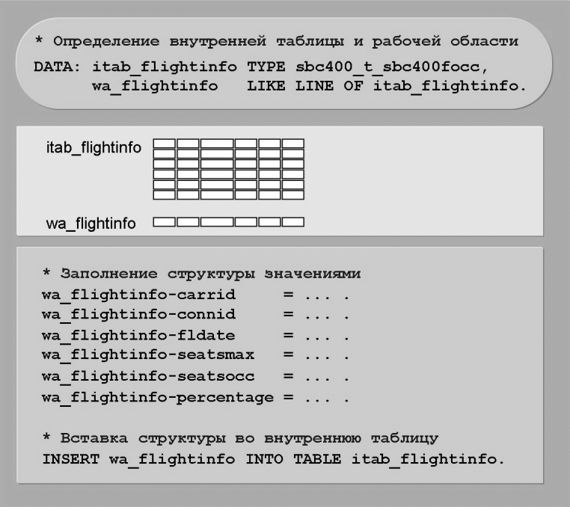
Пример синтаксиса: вставка строки

Slide 72
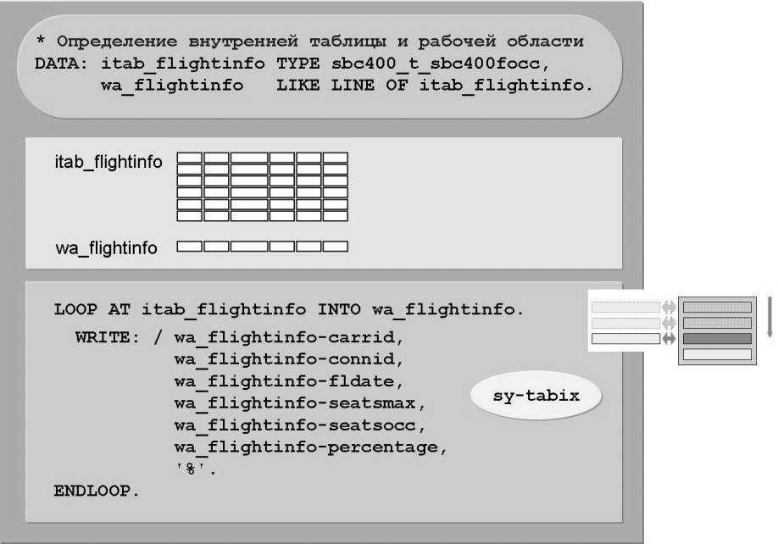
Пример синтаксиса: построчный вывод внутренней строки

Slide 73

Если требуется изменить содержимое текущей записи таблицы во время прогона цикла, сначала следует внести изменения в копию строки в рабочей области, а затем с помощью оператора MODIFY записать измененную строку обратно в текущую запись таблицы. Для этого используется следующий синтаксис:
MODIFY itab FROM wa.

Slide 74
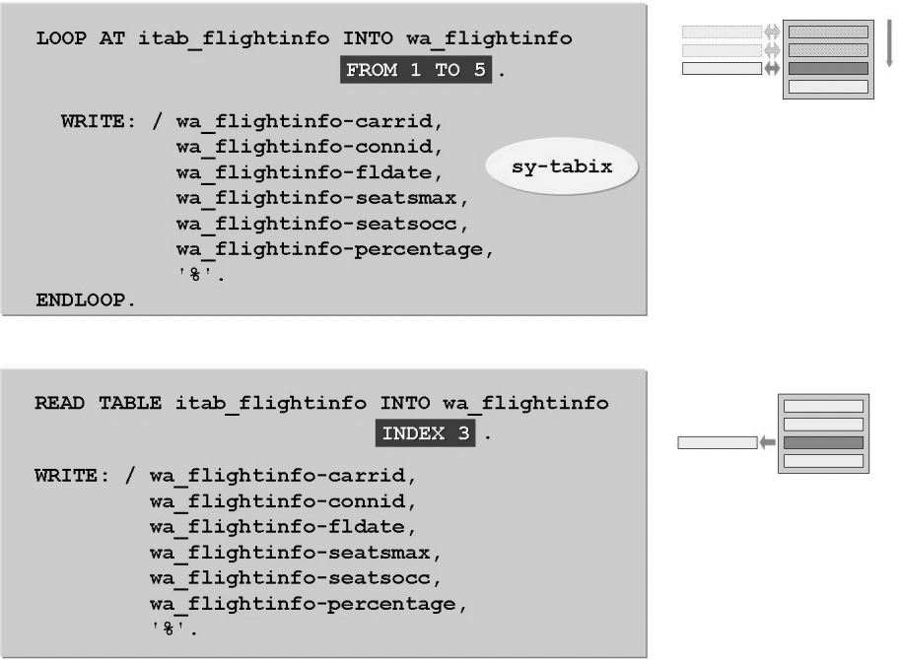
Пример синтаксиса: считывание с помощью индекса

Slide 75
Пример синтаксиса: считывание с помощью ключа

Slide 76
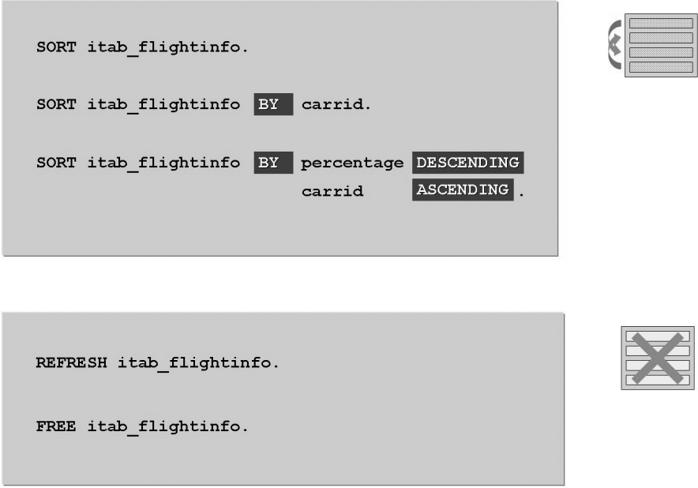
Пример синтаксиса: сортировка и удаление содержимого

Slide 77
Для внедрения лексикографической сортировки можно использовать необязательное дополнение AS TEXT . В случае добавления STABLE, которое также является необязательным, относительный порядок записей данных, имеющих идентичные ключи сортировки, при сортировке остается неизменным.
Для удаления содержимого таблицы можно использовать следующие операторы:
REFRESH
CLEAR
FREE

Slide 78
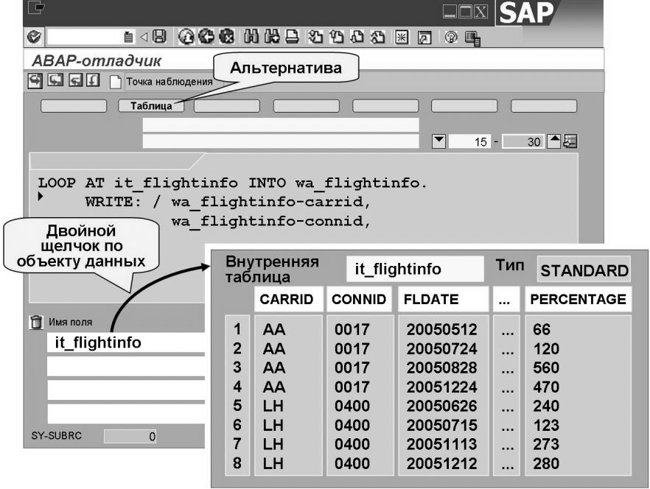
Внутренние таблицы в режиме отладки

Slide 79
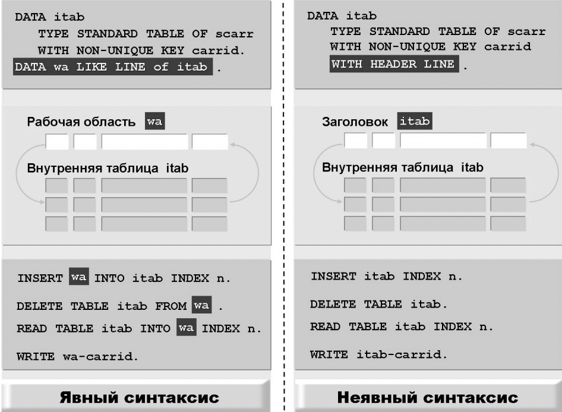
Сравнение внутренних таблиц со строками заголовка и без строк заголовка

Slide 80
Упражнение 7: Работа с внутренними таблицами

Slide 81
Цели упражнения
Сделав это упражнение, вы сможете:
выполнять поиск подходящих типов таблиц в ABAP-словаре
определять внутренние таблицы на основе глобального типа таблицы
заполнять внутренние таблицы с использованием выборки массива
обрабатывать содержимое внутренних таблиц с использованием цикла

Slide 82
Практический пример
На экран должны выводиться даты рейсов, хранящиеся в таблице базы данных SPFLI, в виде списка с использованием внутренней таблицы в качестве места временного сохранения

Slide 83
Задание 1: Определение внутренней таблицы
Создайте исполняемую программу ZBC400_##_ITAB_LOOP без ”TOP-INCLUDE”.
2. Определите внутреннюю таблицу в качестве буфера для данных
из таблицы базы данных SPFLI. Для этого следует определить для внутренней таблицы тип строки, который является совместимым со структурой строк таблицы SPFLI.
В ABAP-словаре выполните поиск всех типов таблиц, удовлетворяющих этому условию.
3. Определите внутреннюю таблицу (рекомендуемое имя: it_spfli) на основе одного из найденных глобальных типов таблиц.
4. Определите соответствующую рабочую область для внутренней таблицы (рекомендуемое имя: wa_spfli).

Slide 84
Задание 2: Заполнение и вывод внутренней таблицы
1. Запрограммируйте доступ с выборкой массива ко всем записям данных в таблице базы данных SPFLI следующим образом:
SELECT * FROM spfli INTO TABLE it_spfli.
2. Для вывода списка буферизированных данных во внутренней таблице используйте оператор LOOP.

Slide 85
Резюме по уроку
Теперь вы сможете:
определять внутренние таблицы
использовать базисные ABAP-операторы с внутренними таблицами
анализировать внутренние таблицы в режиме отладки

Slide 86
Резюме по главе
Теперь вы сможете:
определять элементарные объекты данных (простые переменные)
использовать базовые ABAP-операторы с элементарными объектами данных
выполнять и анализировать программы в режиме отладки
определять структурированные объекты данных (переменные структуры)
использовать базовые ABAP-операторы для структурированных объектов данных
анализировать структурированные объекты данных в режиме отладки
определять внутренние таблицы
использовать базисные ABAP-операторы с внутренними таблицами
анализировать внутренние таблицы в режиме отладки

Slide 87

Наши контакты
Никита Калуцкий
Моб.: +7 (911) 000-00-00
E-mail:
www.exrp.ru
www.sapland.ru

